Slide 1
TypeScript

Slide 2
TypeScript - это строго типизированный и компилируемый язык. На выходе компилятор создает JavaScript, который затем исполняется браузером.
TypeScript реализует многие концепции, которые свойственны объектно-ориентированным языкам, как, например, наследование, полиморфизм, инкапсуляция и так далее.
Потенциал TypeScript позволяет быстрее и проще писать большие сложные комплексные программы, соответственно их легче поддерживать, развивать, масштабировать и тестировать, чем на стандартном JavaScript.
TypeScript развивается как opensource-проект и, как и многие проекты, хостится на гитхабе. Адрес репозитория - https://github.com/Microsoft/TypeScript. Кроме того, он является кроссплатформенным, а это значит, что для разработки мы можем использовать как Windows, так и MasOS или Linux.

Slide 3
Установка
Компилятор TS можно установить с помощью команды менеджера пакетов npm, который используется в Node.js:
npm install -g typescript
Обновить до последней версии:
npm update -g typescript
Проверка версии:
tsc -v

Slide 4
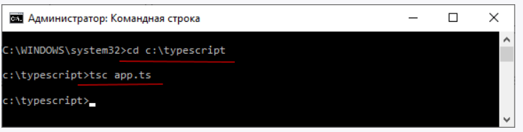
Компиляция
app.ts
app.js
class User{
name : string;
constructor(_name:string){
this.name = _name;
}
}
const tom : User = new User("Том");
const header = this.document.getElementById("header");
header.innerHTML = "Привет " + tom.name;
var User = /** @class */ (function () {
function User(_name) {
this.name = _name;
}
return User;
}());
var tom = new User("Том");
var header = this.document.getElementById("header");
header.innerHTML = "Привет " + tom.name;

Slide 5
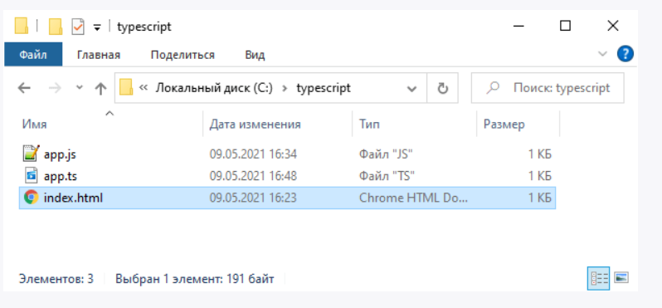
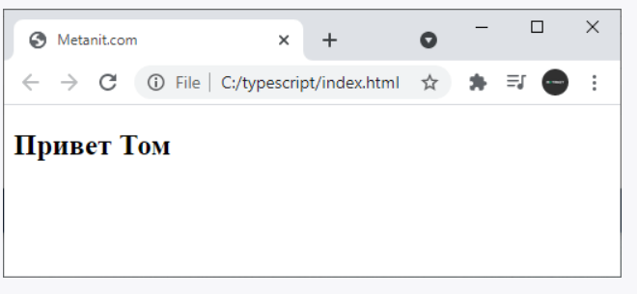
<!DOCTYPE html>
<html>
<head>
<meta charset="utf-8" />
<title>Metanit.com</title>
</head>
<body>
<h2 id="header"></h2>
<script src="app.js"></script>
</body>
</html>

Slide 6
Настройки компиляции
Автоматическая перекомпиляция
Опция --watch, а также ее сокращенная версия -w автоматически перекомпилирует файлы typescript, если в них были внесены какие-либо изменения.
tsc -w app.ts
Версия ECMAScript
С помощью параметра –-target или его сокращенной версии –t можно задать версию стандарта JavaScript, в которую будет компилироваться код TypeScript. Этот параметр может принимать следующие значения: "ES3" (по умолчанию), "ES5", "ES6" / "ES2015", "ES7" / "ES2016", "ES2017", "ES2018", "ES2019", "ES2020" или "ESNext":
tsc app.ts -t ES6
Удаление комментариев
По умолчанию в файлы javascript переходят все комментариии, которыми снабжен код в файлах TS. Удаление комментариев при компиляции осуществляется с помощью параметра –-removeComments:
tsc app.ts –removeComments

Slide 7
Установка каталога
С помощью параметра --outDir можно задать папку для хранения скомпилированных файлов js:
tsc --outDir D:\ts\js app.ts
Объединение файлов
Если у нас несколько файлов TS, то с помощью параметра --outFile их можно объединить в один файл js:
tsc --outFile output.js app.ts hello.ts
Тип модуля
С помощью параметра --module, либо -m можно указать тип модуля, который будет использоваться для компиляции. Эта опция может принимать следующие значения: "None", "CommonJS" (значение по умолчанию, если задана версия ECMAScript "ES3" или "ES5"), "AMD", "System", "UMD", "ES2015", "ES2020" и "ESNext".
tsc -m commonjs app.ts

Slide 8
Несколько параметров
Если надо задать несколько параметров, то они и их значения последовательно перечисляются через пробел.
tsc -t ES5 --outDir js -m commonjs app.ts
Вызов справки
И чтобы посмотреть все доступные параметры и справку по ним, можно воспользоваться параметром -h:
tsc -h

Slide 9
Файл конфигурации tsconfig.json
{
"compilerOptions": { // параметры компиляции
"target": "es5",
"removeComments": true,
"outDir": "js",
"sourceMap": true
"outFile": "main.js"
},
"files":[ // набор включаемых в проект файлов
"app.ts",
"interfaces.ts",
"classes.ts",
],
"exclude":[ // исключает при компиляции определенные файлы
"wwwroot",
"node_modules"
],
"compileOnSave": true // генерировать все файлы js при каждом сохранении файлов TypeScript
}

Slide 10
Переменные и константы
С помощью var можно определить два и более раз переменную с одним и тем же именем:
var x = "hello";
console.log(x);
var x = "work";
console.log(x);
Подобную проблему позволяет решить let:
let x = "hello";
console.log(x);
let x = "work"; // здесь будет ошибка, так как переменная x уже объявлена
console.log(x);
let x = "hello";
console.log(x);
var x = "work"; // здесь будет ошибка, так как переменная x уже объявлена
console.log(x);
Для определение констант используется ключевое слово const:
const z = 6;

Slide 11
Типы данных
В TypeScript имеются следующие базовые типы:
boolean: логическое значение true или false
number: числовое значение
string: строки
Array: массивы
кортежи
Enum: перечисления
Any: произвольный тип
Symbol
null и undefined: соответствуют значениям null и undefined в javascript
Never: также представляет отсутствие значения и используется в качестве возвращаемого типа функций, которые генерируют или возвращают ошибку
Для установки типа применяется знак двоеточия, после которого указывается название типа:
let x: number = 10;
let hello: string = "hello world";
let isValid: boolean = true;

Slide 12
Тип any
Any описывает данные, тип которых может быть неизвестен на момент написания приложения. Данный код скомпилируется без ошибок:
let someVar: any = "hello";
console.log(someVar); // сейчас someVar - это string
someVar = 20;
console.log(someVar); // сейчас someVar - это number
var someArray: any[] = [ 24, "Tom", false];
let x; // тип any
x = 10;
x = "hello";

Slide 13
Оператор typeof может возвращать следующие значения:
"string"
"number"
"bigint"
"boolean"
"symbol"
"undefined"
"object"
"function"

Slide 14
Функции
Можно определить тип передаваемых параметров и тип возвращаемого значения.
function add(a: number, b: number): number {
return a + b;
}
let result = add(1, 2);
console.log(result);
При вызове функции
add("1", "2");
компилятор TS выдаст ошибку
Если функция ничего не возвращает, то указывается тип void:
function add(a: number, b: number): void {
console.log(a + b);
}
add(10, 20);
При вызове в функцию должно передаваться ровно столько значений, сколько в ней определено параметров!

Slide 15
Необязательные параметры должны быть помечены вопросительным знаком ?. Необязательные параметры должны идти после обязательных:
function getName(firstName: string, lastName?: string) {
if (lastName)
return firstName + " " + lastName;
else
return firstName;
}
let name1 = getName("Иван", "Кузнецов");
console.log(name1); // Иван Кузнецов
let name2 = getName("Вася");
console.log(name2); // Вася

Slide 16
Тип функции
Тип функции представляет комбинацию типов параметров и типа возвращаемого значения.
(параметр1: тип, параметр2: тип,...параметрN: тип) => тип_результата;
Можно определять значения типа функции:
function sum (x: number, y: number): number {
return x + y;
};
function subtract (a: number, b: number): number {
return a - b;
};
let op: (x:number, y:number) => number;
op = sum;
console.log(op(2, 4)); // 6
op = subtract;
console.log(op(6, 4)); // 2

Slide 17
Если определенный тип функции надо очень часто использовать, то для него можно определить псевдоним и обращаться к типу по этому псевдониму:
type Operation = (a: number, b: number) => number;
function mathOp(x: number, y: number, op: Operation): number{
return op(x, y);
}
let sum: Operation = function(x: number, y: number): number {
return x + y;
};
console.log(mathOp(10, 20, sum)); // 30

Slide 18
Объединения union
Объединения или union не являются типом данных, но они позволяют комбинировать или объединить другие типы. Можно определить переменную, которая может хранить значение двух или более типов:
let id : number | string;
id = "1345dgg5";
console.log(id); // 1345dgg5
id = 234;
console.log(id); // 234
Можно использовать проверку на тип, чтобы разграничить логику для различных типов:
function printSentence(words: string[]|string){
// если words - строка
if (typeof words === "string") {
console.log(words);
} else {
// Если words - массив string[]
console.log(words.join(" "));
}
}
printSentence(["Язык", "программирования", "TypeScript"]);
printSentence("Язык программирования JavaScript");

Slide 19
Оператор !
Оператор ! (non-null assertion operator) позволяет указать, что объект не представляет значение null и undefined. Так, возьмем следующий пример:
const header: HTMLElement|null = document.getElementById("header");
header!.innerText = "Hello Typescript!";

Slide 20
Объекты
Во второй строке получим ошибку, поскольку компилятор после первой строки предполагает, что объект person будет тип { name: string; age: number }:
let person = { name: "Tom", age: 23 };
person = { name: "Bob" }; // ! Ошибка
Поэтому данной переменной можно присвоить другой объект, который соответствует типу { name: string; age: number } по названиям, количеству и типу свойств:
let person: { name: string; age: number } = { name: "Tom", age: 23 };
let person = { name: "Tom", age: 23 };
person = { name: "Bob", age: 35 };

Slide 21
Необязательные свойства
let person: { name: string; age?: number }; // Свойство age - необязательное
person = { name: "Tom", age: 23 };
console.log(person.name); // Tom
person = { name: "Bob"}; // Норм, свойство age - необязательное
console.log(person.name); // Bob

Slide 22
Функция может принимать объекты в качестве параметров и могут возвращать объект. В этих случаях необходимо указать тип объекта для параметров и результата функции:
function printUser(user: { name: string; age: number}) {
console.log(`name: ${user.name} age: ${user.age}`);
}
let tom = {age: 36, name: "Tom"};
printUser(tom);
Объект как результат функции:
function defaultUser(): { name: string; age: number} {
return {name: "Tom", age: 37};
}
let user = defaultUser();
console.log(`name: ${user.name} age: ${user.age}`);

Slide 23
Псевдонимы типов
TypeScript позволяет определять псевдонимы типов с помощью ключевого слова type:
type id = number | string;
let userId : id = 2;
console.log(`Id: ${userId}`);
userId = "qwerty";
console.log(`Id: ${userId}`);
Расширение псевдонимов
Одни псевдонимы могут заимствовать или расширять код других. Для этого применяется операция &:
type Person = {name: string; age: number};
type Employee = Person & {company: string};

Slide 24
Преобразование к типу
Type assertion представляет модель преобразования значения переменной к определенному типу
Первый способ преобразования заключается в использовании угловых скобок (тип, к которому надо выполнить приведение):
const header = <HTMLElement>document.getElementById("header");
header.innerText = "Hello Typescript!";
Второй способ заключается в применении оператора as, после которого указывается тип, к которому надо выполнить преобразование:
const header = document.getElementById("header") as HTMLElement;
header.innerText = "Hello Typescript!";

Slide 25
Массивы
let list: number[] = [10, 20, 30];
let colors: string[] = ["red", "green", "blue"];
let names: Array<string> = ["Tom", "Bob", "Alice"];
TypeScript позволяет определять массивы, элементы которых нельзя изменять, добавлять новые или удалять. Для этого применяется тип ReadonlyArray<>, для которого в угловых скобках указывается тип элементов массива.
В отличие от типа Array для типа ReadonlyArray нельзя принимать конструктор, как в следующем случае:
const people: ReadonlyArray<string> = new ReadonlyArray("Tom", "Bob", "Sam");
Также можно использовать сокращение типа - readonly Тип_данных[]:
const people: readonly string[]= ["Tom", "Bob", "Sam"];

Slide 26
Кортежи
Кортежи (Tuples) представляют набор элементов, для которых уже заранее известен тип. В отличие от массивов кортежи могут хранить значения разных типов:
// определение кортежа - кортеж состоит из двух элементов - строки и числа
let user: [string, number];
user = ["Tom", 28];
userInfo = [28, "Tom"]; // Ошибка
С помощью оператора ... внутри определения типа кортежа можно определить набор элементов, количество которых неопределено:
let math: [string, ...number[]] = ["Math", 5, 4, 5, 4, 4];
let physics: [...number[], string] = [5, 5, 5, "Physics"];
let chemistry: [string, ...number[], boolean] = ["Chemistry", 3, 3, 4, 5, false];

Slide 27
Кортежи только для чтения:
const tom: readonly [string, number] = ["Tom", 36];
tom[1] = 37; // ! Ошибка - элементы кортежа для чтения нельзя изменять

Slide 28
Перечисление enum
Тип enum или перечисление позволяет определить набор именнованных констант
Перечисление называется Season и имеет четыре элемента
enum Season { Winter, Spring, Summer, Autumn };
let current: Season = Season.Summer;
console.log(current); // 2
current = Season.Autumn; // изменение значения
Созданное перечисление фактически эквивалентно следующему:
enum Season { Winter=0, Spring=1, Summer=2, Autumn=3 };

Slide 29
Можно задать значение одной константы, тогда значения следующих констант будет увеличиваться на единицу:
enum Season { Winter=5, Spring, Summer, Autumn }; // 5, 6, 7, 8
Можно каждой константе задать свое значение:
enum Season { Winter=4, Spring=8, Summer=16, Autumn=32 }; // 4, 8, 16, 32
Можно получить непосредственно текстовое значение:
enum Season { Winter=0, Spring=1, Summer=2, Autumn=3 };
var current: string = Season[2]; // 2 - числовое значение Summer
console.log(current); // Summer

Slide 30
Строковые перечисления
В строковых перечислениях константы принимают строковые значения:
enum Season {
Winter = "Зима",
Spring = "Весна",
Summer = "Лето",
Autumn = "Осень"
};
var current: Season = Season.Summer;
console.log(current); // Лето
Смешанные перечисления
Также можно определять смешанные перечисления, константы которых могут числа и строки.
enum Season {
Winter = 1,
Spring = "Весна",
Summer = 3,
Autumn = "Осень"
};
var current: Season = Season.Summer;
console.log(current); // 3
console.log(Season.Autumn); // Осень

Slide 31
Классы
class User {}
Здесь определено два объекта класса User - tom и alice:
let tom: User = new User();
let alice = new User();
Поля класса
При определении полей им можно задать некоторые начальные значения:
class User {
name: string = "Tom Smith";
age: number = 18;
}
let user = new User();
console.log(`name: ${user.name} age: ${user.age}`); // name: Tom Smith age: 18

Slide 32
Методы
class User {
name: string;
age: number;
print(){
console.log(`name: ${this.name} age: ${this.age}`);
}
toString(): string{
return `${this.name}: ${this.age}`;
}
}

Slide 33
Поля для чтения
Значение полей для чтения можно установить либо при объявлении, либо в конструкторе:
class User {
readonly name: string = "Default user";
age: number;
constructor(userName: string, userAge: number) {
this.name = userName;
this.age = userAge;
}
print(){
console.log(`name: ${this.name} age: ${this.age}`);
}
}

Slide 34
Абстрактные классы
Абстрактные классы представляют классы, определенные с ключевым словом abstract.
abstract class Figure {}
// let someFigure = new Figure() // Ошибка!
abstract class Figure {
getArea(): void{
console.log("Not Implemented")
}
}
class Rectangle extends Figure{
constructor(public width: number, public height: number){
super();
}
getArea(): void{
let square = this.width * this.height;
console.log("area =", square);
}
}
let someFigure: Figure = new Rectangle(20, 30)
someFigure.getArea(); // area = 600

Slide 35
Абстрактные методы
abstract class Figure {
abstract getArea(): void;
}
class Rectangle extends Figure{
constructor(public width: number, public height: number){
super();
}
getArea(): void{
let square = this.width * this.height;
console.log("area =", square);
}
}
let someFigure: Figure = new Rectangle(20, 30)
someFigure.getArea();

Slide 36
Абстрактные поля
abstract class Figure {
abstract x: number;
abstract y: number;
abstract getArea(): void;
}
class Rectangle extends Figure{
//x: number;
//y: number;
constructor(public x: number, public y: number, public width: number, public height: number){
super();
}
getArea(): void{
let square = this.width * this.height;
console.log("area =", square);
}
}
let someFigure: Figure = new Rectangle(10, 10, 20, 25)
someFigure.getArea();

Slide 37
Модификаторы доступа
В TypeScript три модификатора: public, protected и private.
class Person {
private _name: string;
private _year: number;
…
}
class Person {
protected name: string;
private year: number;
…
}
Используя модификаторы в параметрах конструктора, больше не надо явно создать свойства для этих параметров.
class Person {
constructor(private name: string, private age: number) { }
printPerson(): void {
console.log(`Имя: ${this.name} Возраст: ${this.age}`);
}
}

Slide 38
Интерфейсы объектов
Интерфейс - это определение кастомного типа данных, но без реализации.
interface IUser {
id: number;
name: string;
}
Теперь используем его в программе (employee - объект типа IUser):
let employee: IUser = {
id: 1,
name: "Tom"
}
console.log("id: ", employee.id);
console.log("name: ", employee.name);

Slide 39
Кроме свойств интерфейсы могут определять функции:
interface IUser {
id: number;
name: string;
sayWords(words: string): void;
}
let employee: IUser = {
id: 1,
name: "Alice",
sayWords: function(words: string): void{
console.log(`${name} говорит "${words}"`);
}
}
employee.sayWords("Привет, как дела?");

Slide 40
Интерфейсы классов
Интерфейсы могут быть реализованы не только объектами, но и классами. Для этого используется ключевое слово implements:
interface IUser {
id: number;
name: string;
getFullName(surname: string): string;
}
class User implements IUser{
id: number;
name: string;
age: number;
constructor(userId: number, userName: string, userAge: number) {
this.id = userId;
this.name = userName;
this.age = userAge;
}
getFullName(surname: string): string {
return this.name + " " + surname;
}
}
let tom = new User(1, "Tom", 23);
console.log(tom.getFullName("Simpson"));

Slide 41
Расширение интерфейса
TypeScript позволяет добавлять в интерфейс новые поля и методы, просто объявив интерфейс с тем же именем и определив в нем необходимые поля и методы. В итоге объект или класс, который реализует этот интерфейс, должен определить все три поля (id, name и age):
interface IUser {
id: number;
name: string;
}
interface IUser{
age: number;
}
let employee: IUser = {
id: 1,
name: "Alice",
age: 31
}
function printUser(user: IUser): void {
console.log(`id: ${user.id} name: ${user.name} age: ${user.age}`);
}
printUser(employee);

Slide 42
Интерфейсы, как и классы, могут наследоваться:
interface IMovable {
speed: number;
move(): void;
}
interface ICar extends IMovable {
fill(): void;
}
Гибридные интерфейсы
Интерфейсы могут сочетать различные стили, могут применяться сразу как к определению объекта, так и к определению функции:
interface PersonInfo {
(name: string, surname: string):void;
fullName: string;
password: string;
authenticate(): void;
}

Slide 43
Обобщения
В этом случае мы не можем использовать результат функции как объект того типа, который передан в функцию, так как функция возвращает тип any.
function getId(id: any): any {
return id;
}
let result = getId(5);
console.log(result);
Чтобы конкретизировать возвращаемый тип, можно использовать обобщения:
function getId<T>(id: T): T {
return id;
}
let result1 = getId<number>(5);
console.log(result1);
let result2 = getId<string>("abc");
console.log(result2);
function getString<T>(args: Array<T>): string {
return args.join(“, ”);
}
let result1 = getString <number>([1, 2, 3]);
console.log(result1);

Slide 44
Обобщенные классы
class User<T> {
private _id: T;
constructor(id:T) {
this._id=id;
}
getId(): T {
return this._id;
}
}
let tom = new User<number>(3);
console.log(tom.getId()); // возвращает number
let alice = new User<string>("vsf");
console.log(alice.getId()); // возвращает string

Slide 45
Надо учитывать, что если объект типизирован, то сменить данный тип уже не получится. То есть в коде ниже второе создание объекта не будет работать, так как объект tom уже типизирован типом number:
let tom = new User<number>(3);
console.log(tom.getId());
tom = new User<string>("vsf"); // ошибка

Slide 46
Ограничения обобщений
Ограничения или constraints позволяют ограничить набор типов, которые могут использоваться в обобщениях.
<T extends {name:string}> означает, что параметр T должен представлять такой тип, который содержит свойство name
function compareName<T extends {name:string}>(obj1: T, obj2: T): void{
if(obj1.name === obj2.name){
console.log("Имена совпадают");
}
else{
console.log("Имена различаются");
}
}
let tom: {name:string} = {name: "Tom"};
let sam: {name: string} = {name: "Sam"};
compareName<{name:string}>(tom, sam);

Slide 47
Ключевое слово new
Чтобы создать новый объект в коде обобщений, надо указать, что обобщенный тип T имеет конструктор -- вместо параметра type:T надо указать type: {new(): T;}:
function UserFactory<T>(): T {
return new T(); // ошибка компиляции
}
Чтобы интерфейс начал работать, используем слово new:
function userFactory<T>(type: { new (): T; }): T {
return new type();
}
class User {
constructor() {
console.log("создан объект User");
}
}
let user : User = userFactory(User);

Slide 48
Пространства имен
Для определения пространств имен используется ключевое слово namespace. Чтобы типы и объекты, определенные в пространстве имен, были видны извне, они определяются с ключевым словом export.
namespace Personnel {
export class Employee {
constructor(public name: string){
}
}
}
let alice = new Personnel.Employee("Alice");
console.log(alice.name); // Alice

Slide 49
Вложенные пространства имен
namespace Data{
export namespace Personnel {
export class Employee {
constructor(public name: string){
}
}
}
export namespace Clients {
export class VipClient {
constructor(public name: string){
}
}
}
}
let tom = new Data.Personnel.Employee("Tom")
console.log(tom.name);
let sam = new Data.Clients.VipClient("Sam");
console.log(sam.name);

Slide 50
Псевдонимы
Псевдонимы, задаются с помощью ключевого слова import:
namespace Data{
export namespace Personnel {
export class Employee {
constructor(public name: string){
}
}
}
}
import employee = Data.Personnel.Employee;
let tom = new employee("Tom")
console.log(tom.name);

Slide 51
Модули
export default function hello() {
console.log("Hello Typescript");
}
import hello from "./message.js";
hello();
Компиляция модуля
При компиляции из командной строки или терминала для установки модуля необходимо передать соответствующее значение параметру --module:
tsc --module commonjs main.ts // для CommonJS
Для компиляции модулей надо ввести команду:
tsc main.ts --module esnext
После этого в папке появятся файлы main.js

Slide 52
Вместо того, чтобы указывать тип модуля в консоли при компиляции, можно использовать соответствующие параметры в файле конфигурации tsconfig.json. Так, параметр module задает тип модуля:
{
"compilerOptions": {
"noImplicitAny": true,
"noEmitOnError": true,
"strictNullChecks": true,
"outFile": "main.js"
"target": "es2015",
"module": "esnext"
}
}

Slide 53
Заголовочные файлы
Декларативные или заголовочные файлы служат для установки связи с внешними файлами скриптов javascript в TS, имеют расширение .d.ts. Они описывают синтаксис и структуру функций и свойств, которые могут использоваться в программе, не предоставляя при этом конкретной реализации.
<!DOCTYPE html>
<html>
<head>
<meta charset="utf-8" />
<title>Metanit.com</title>
</head>
<body>
<h2>Приложение на TypeScript</h2>
<script>
let message = "Hello TypeScript!";
</script>
<script src="app.js"></script>
</body>
</html>
С помощью ключевого слова declare в программу на TS подключается определение глобальной переменной в файле globals.d.ts :
declare let message: string;
Получится следующая структура проекта:
• app.ts
• globals.d.ts
• index.html

Slide 54
В файле app.ts надо явно указать расположение файла globals.d.ts с помощью директивы reference, чтобы компилятор увидел файл globals.d.ts
<reference path="globals.d.ts" />
console.log(message);

Slide 55
Заголовочные файлы для популярных библиотек
Сообщество TypeScript создало общий репозиторий для декларативных заголовочных файлов популярных библиотек (jquery, angularjs, extjs и др.), чтобы не надо было заново определять свои файлы, а можно бы было взять уже готовые. Этот репозиторий расположен на гитхабе:
https://github.com/DefinitelyTyped/DefinitelyTyped/
Использование js-библиотеки и заголовочных файлы рассмотрим на примере библиотеки jquery.
Вначале загрузим определения типов для библиотеки jquery с помощью следующей команды:
npm install --save-dev @types/jquery
В итоге в проекте будет создана папка node_modules/@types, в которой каталог jquery будет хранить заголовочные файлы для библиотеки jquery. Кроме того, в проекте будет создан файл package.json со следующим содержимым:
{
"devDependencies": {
"@types/jquery": "^3.5.5"
}
}

Slide 56
Надо указать компилятору TypeScript с помощью параметра typeRoots, где находятся заголовочные файлы -- это каталог node_modules/@types. Для этого в проекте определим следующий файл конфигурации tsconfig.json:
{
"compilerOptions": {
"noImplicitAny": true,
"noEmitOnError": true,
"strictNullChecks": true,
"outFile": "app.js",
"typeRoots": [
"node_modules/@types"
],
}
}

Slide 57
В корневой папке проекта определим веб-страницу index.html
<!DOCTYPE html>
<html>
<head>
<meta charset="utf-8" />
<title>Metanit.com</title>
</head>
<body>
<div id="content"></div>
<script src="https://code.jquery.com/jquery-3.6.0.min.js"></script>
<script src="app.js"></script>
</body>
</html>
и файла app.ts
$(document).ready(() => {
$("#content").html("<h1>Привет TypeScript</h1>");
});

Slide 58
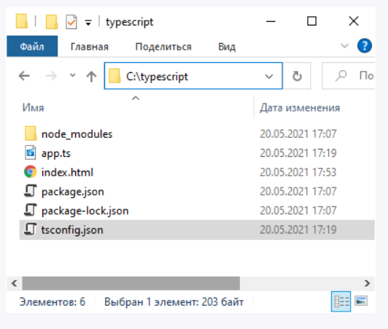
В итоге проект будет выглядеть следующим образом:

Slide 59
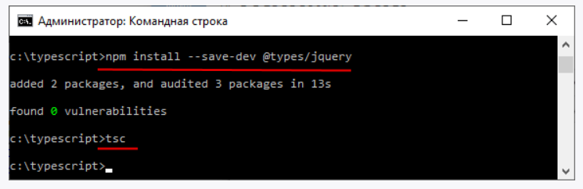
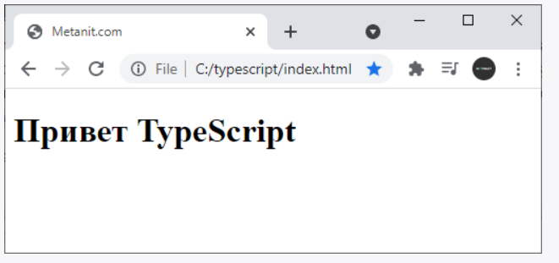
Скомпилируем файл приложения с помощью команды
tsc

Slide 60
Декораторы
Декораторы являются инструментом декларативного программирования, они позволяют добавить к классам и их членам метаданные и тем самым изменить их поведение без изменения их кода.
Декоратор sealed с помощью функции Object.seal запрещает расширение прототипа класса User. Для применения декоратора используется знак @ :
function sealed(constructor: Function) {
console.log("sealed decorator");
Object.seal(constructor);
Object.seal(constructor.prototype);
}
@sealed
class User {
name: string;
constructor(name: string){
this.name = name;
}
print():void{
console.log(this.name);
}
}

